Slide 1
Objektno Orijentisano Programiranje 1
Nizovi i Stringovi

Slide 2
Tema
Kako se prave nizovi?
Kako se pristupa nizovima za pisanje i čitanje?
Višedimenzionalni nizovi
Stringovi

Slide 3
Šta nam treba od prethodnog znanja?
Tipovi podataka
Operatori
Petlje

Slide 4
Nizovi
int[] a; // još uvek nije napravljen niz!
a = new int[5]; // niz od 5 nula
ili
int a[] = new int[5]; // niz od 5 nula
Deklaracija i inicijalizacija:
int a[] = { 10, 21, 53, 884, 1235 };

Slide 5
Nizovi primitivnih tipova _{1/3}
a
stek
heap
int a[];

Slide 6
Nizovi primitivnih tipova _{2/3}
0
0
0
0
0
a
stek
heap
a = new int[5];

Slide 7
Nizovi primitivnih tipova _{3/3}
5
-3
8
1
10
a
stek
heap
a[0]=5; a[1]=-3; a[2]=8; a[3]=1; a[4]=10;

Slide 8
Nizovi primitivnih tipova
jednim potezom
5
-3
8
1
10
a
stek
heap
int a[] = { 5, -3, 8, 1, 10 };

Slide 9
Iteriranje kroz nizove
Klasična for petlja:
int niz[] = {1, 2, 3, 4};
for (int i = 0; i < niz.length; i++)
System.out.println(niz[i]);
for-each petlja:
int niz[] = {1, 2, 3, 4};
for (int el : niz)
System.out.println(el);

Slide 10
Višedimenzionalni nizovi

Slide 11
Višedimenzionalni nizovi
int a[][] = { {1, 2, 3 },
{4, 5, 6 } };
int a[][] = new int[2][3];
int a[][] = new int[2][]; for(int i = 0; i < a.length; i++) { a[i] = new int[3]; }

Slide 12
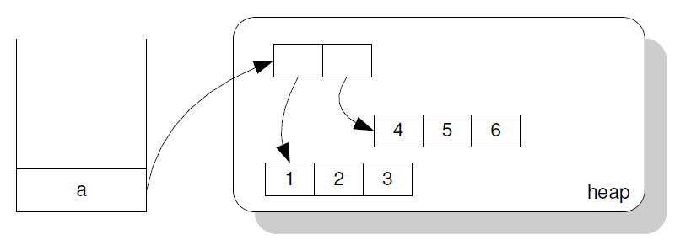
Višedimenzionalni nizovi
Višedimenzionalni nizovi se predstavljaju kao nizovi nizova
int[][] a = { {1, 2, 3}, {4, 5, 6} };

Slide 13
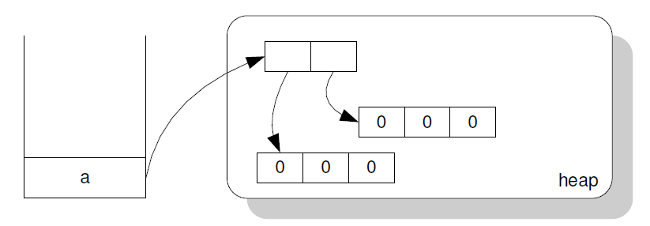
Višedimenzionalni nizovi
Višedimenzionalni niz se može kreirati i na sledeći način:
int[][] a = new int[2][3];

Slide 14
Višedimenzionalni nizovi
Dvodimenzionalni niz se može kreirati i postupno:
int[][] a = new int[2][];
Sadržaj ovih ćelija nije broj nego referenca na niz

Slide 15
Višedimenzionalni nizovi
Dvodimenzionalni niz se može kreirati i postupno:
int[][] a = new int[2][];
for (int i = 0; i < a.length; i++)
a[i] = new int[3];

Slide 16
Višedimenzionalni nizovi
Moguće napraviti dvodimenzionalni niz koji ima različit broj kolona u svakoj vrsti:
int[][] aa = new int[3][];
for (i = 0; i < aa.length; i++) {
aa[i] = new int[i + 1];
for (int j = 0; j < aa[i].length; j++)
aa[i][j] = i*10 + j;
}
0
10 11
20 21 22

Slide 17
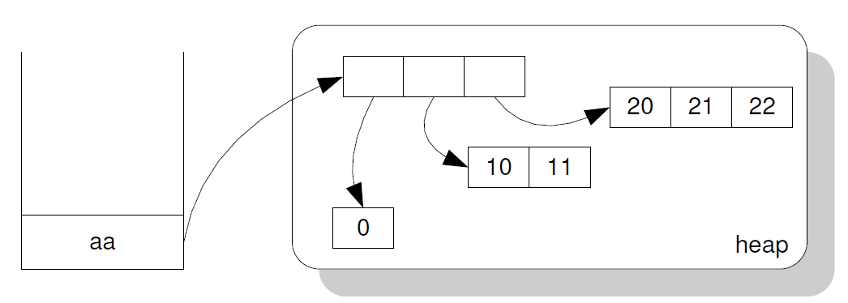
Višedimenzionalni nizovi

Slide 18
Iteriranje kroz višedimenzionalne nizove
Klasična for petlja:
int[][] a = { {1, 2, 3}, {4, 5, 6} };
for (int i = 0; i < a.length; i++) {
for (int j = 0; j < a[i].length; j++) {
System.out.println(a[i][j]);
}
System.out.println();
}

Slide 19
Stringovi

Slide 20
Klasa String
Niz karaktera je podržan klasom String.
String nije samo niz karaktera – on je klasa!
Objekti klase String se ne mogu menjati (immutable)!
Reprezentativne metode:
str.length()
str.charAt(i)
str.indexOf(s)
str.substring(a,b), str.substring(a)
str.equals(s), str. equalsIgnoreCase(s) – ne koristiti ==
str.startsWith(s)

Slide 21
Klasa String
class StringTest {
public static void main(String args[]) {
String s1 = "Ovo je";
String s2 = "je string";
System.out.println(s1.substring(2));
// karakter na zadatoj poziciji
System.out.println(s2.charAt(3));
// poređenje po jednakosti
System.out.println(s1.equals(s2));
// pozicija zadatog podstringa
System.out.println(s1.indexOf("je"));
// dužina stringa
System.out.println(s2.length());
// skidanje whitespace-ova sa poč. i kraja
System.out.println(s1.trim());
// provera da li string počinje podstringom
System.out.println(s2.startsWith("je"));
} }
Ispis na konzoli:
o je
s
false
4
9
Ovo je
true

Slide 22
Redefinisan + operator sa stringovima
Ovaj operator radi spajanje stringova:
String a = "Prvi";
String b = "Drugi";
String c = a + b;
String c ima tekst: "PrviDrugi"

Slide 23
Redefinisan + operator sa stringovima
Ako je jedan od operanada klase String, ceo izraz je string!
String a = "Vrednost i je: " + i;
Drugi operand se konvertuje u string (pravi se njegova string reprezentacija):
int i = 5;
String a = "Vrednost i je: " + i;
5 → "5"
broj 5 prelazi u string "5"

Slide 24
Metoda split() klase String
"cepa" osnovni string na niz stringova po zadatom šablonu
originalni string se ne menja
parametar je regularni izraz
rezultat je niz stringova na koje je „pocepan“ originalni string
Poziv: String[] rez = s.split(“regex”);
Primer:
String s = "ja sam svetski mega car";
String[] rez = s.split(" ");

Slide 25
Metoda split() klase String
class SplitTest {
public static void main(String args[]) {
String text = "Ovo je probni tekst";
String[] tokens = text.split(" ");
for (int i = 0; i < tokens.length; i++)
System.out.println(tokens[i]); } } }

